Slide 1
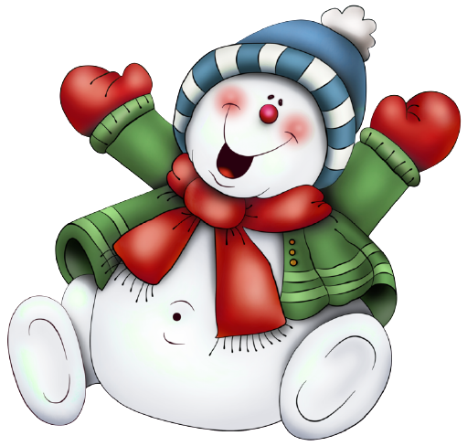
TEHNIŠKI DAN: Praznično ustvarjanje
Tea Zbičajnik

Slide 2
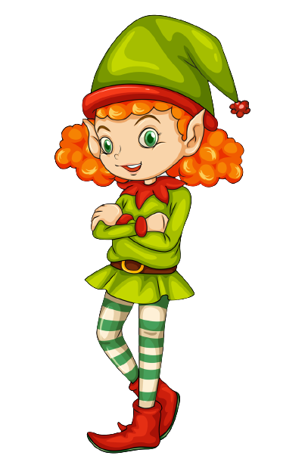
Danes bo dan za ustvarjanje.
Videl-a boš različne izdelke,
različne voščilnice, okraske, obeske…
ti si izberi tiste in toliko,
kolikor si jih želiš.
Meni pošlji fotografijo
1 voščilnice in 1 izdelka.

Slide 3
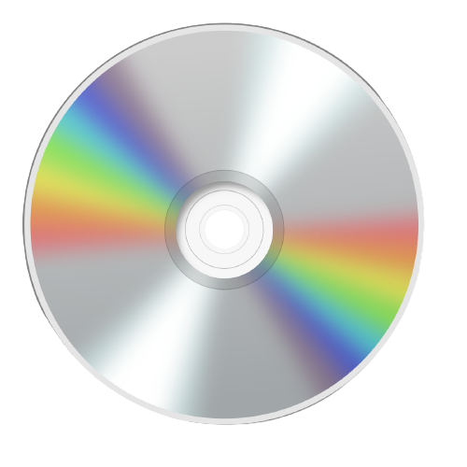
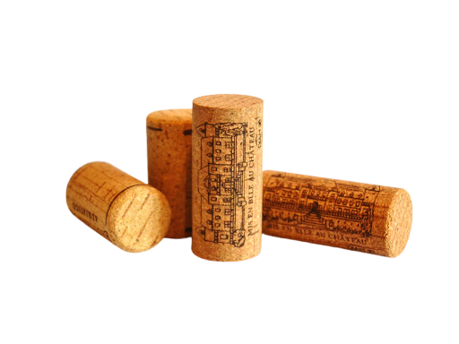
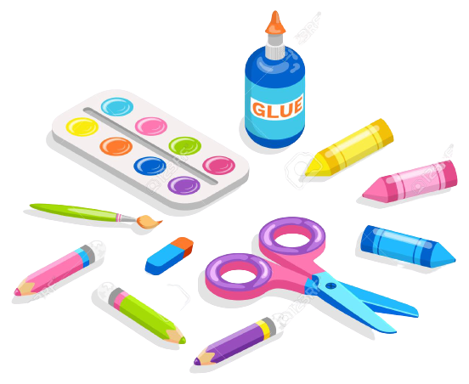
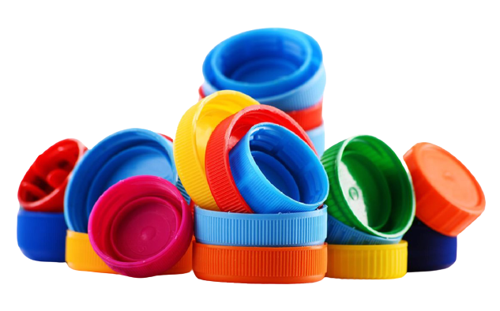
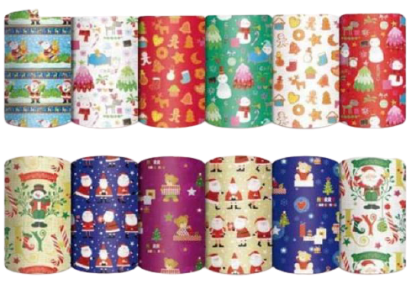
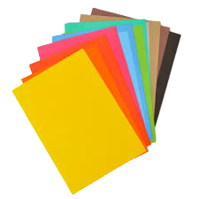
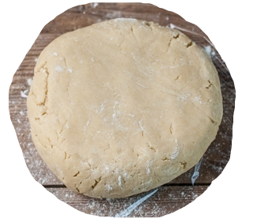
POTREBŠČINE:
kolaž papir, škarje, lepilo,
okrasni papir
(ostanki ovijalnega papirja, ovitki bonbonov…),
trakovi (darilni, za mašnice…),
slano testo
(recept je pri načrtu izdelkov),
odpadni materiali
(tulci, zamaški…).

Slide 4
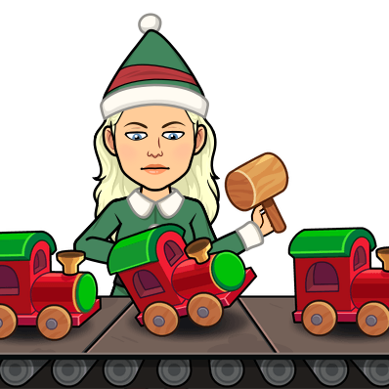
Za začetek si pripravi delovni prostor.
Včasih nam pomaga pri ustvarjanju prava glasba. Če bi ti to pomagalo, si jo vsekakor pripravi. Ustvari si delovno vzdušje.
Nujno potrebuješ zaščito delovnega prostora s časopisnim papirjem.
Odloči se, kaj boš najprej delal-a in temu primerno pripravi potrebščine.
Nato si izberi motiv, ki ga nameravaš narisati, naslikat, izdelati npr. snežaka, smrekico, zasneženo pokrajino…
Naredi si skico izdelka.
Začni z ustvarjanjem.

Slide 5
VOŠČILNICA
JELENČEK RUDOLF
Za izdelavo te voščilnice potrebuješ kolaž papir,
lepilo in škarje.
Kolaž papir rjave barve obrežeš v obliko trikotnika in zgornji del prepogneš.
To bo glava in smrček.
Izrežeš še rogovje, oči, ušesa in smrček ter vse prilepiš.

Slide 6
VOŠČILNICA ORIGAMI SMREKICA
Za izdelavo te voščilnice potrebuješ papir v treh velikostih kvadratne oblike, takega, kot ga uporabljamo pri origamiju. Vsakega prepogneš, da dobiš trikotnike, nato začneš z lepljenjem zgoraj. Na koncu smrečici dodaš zvezdico. Če uporabljaš enobarvni papir, lahko smrečici dorišeš okraske.

Slide 7
VOŠČILNICA
SEVERNI MEDVED
Za izdelavo te voščilnice tudi potrebuješ papir,
lepilo in škarje.
Papir bele barve obrežeš v obliko glave, ušes in telesa.
Na voščilnico najprej prilepi telo, nato glavo in ušesa. Dolepiš ali dorišeš še smrček, oči in vdolbine na ušesih.

Slide 8
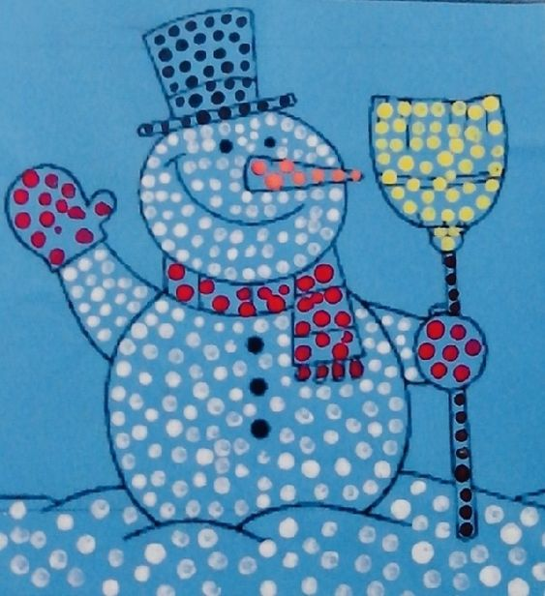
VOŠČILNICA SNEŽAK
Za izdelavo te voščilnice potrebuješ flomastre ali tempera barve. Za začetek na barvni papir (lahko je tudi druge barve in ne samo modre) narišeš obrobo snežaka.
Najprej lahko narediš skico.
Nato v notranjosti snežaka delaš pikice. Snežaka obrežeš in prilepiš na voščilnico.

Slide 9
VOŠČILNICA SMREKICA
Za izdelavo te voščilnice potrebuješ kolaž papir, bleščice,
okrasne kamenčke, škarje, lepilo. Na kolaž zelene barve obrišeš svojo dlan,
pravokotnik za deblo in zvezdico.
Izrežeš ter prilepi na voščilnico. Dodaš bleščice, okrasne kamenčke.

Slide 10
VOŠČiLNICE NAREJENE S PRSTNIMI ODTISI
Sarine voščilnice☺

Slide 11
VOŠČILNICA SNEŽAK
Za izdelavo te voščilnice tudi potrebuješ kolaž papir,
lepilo in škarje. Papir bele barve obrežeš v dve velikosti kroge. Manjšega narediš enega, večjih narediš vsaj šest. Izrežeš klobuk (ni nujno črn), korenček za nos, trakec, ki bo šal, nalepiš in dorišeš oči, usta in roke. Dorišeš, polepiš še ozadje.
https://www.pinterest.com/pin/437764026282234829/

Slide 12
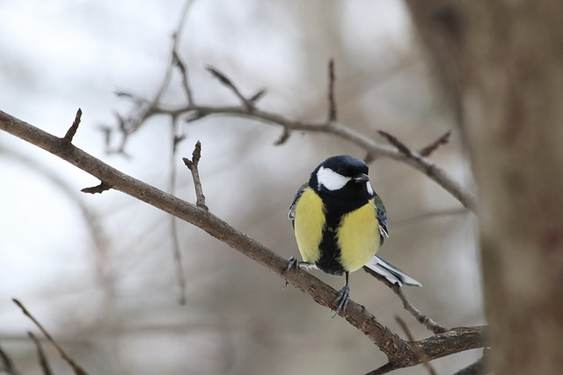
PTIČJA HIŠICA „Ptičke je nadvse zabavno opazovati. Če boste pozorni, lahko vidite, kako spomladi nabirajo vejice in drug material, iz katerega si pletejo gnezda. Še več ptic lahko na svoje dvorišče in vrt povabite, če nanj postavite ptičjo hišico oziroma hranilnico. S tem jim boste zares pomagali, saj predvsem pozimi težko najdejo naravne vire hrane.“ (vir: Dnevnik, 2012)
Za izdelavo ptičje hišice potrebuješ:
prazen tetrapak (mleka, soka, …)
škarje, nož
flomastre ali tempere ali akrilne barve
manjšo vejo ali palico, vrvico
semena za ptičke.
PRI IZREZOVANJU NAJ TI POMAGAJO STARŠI!

Slide 14
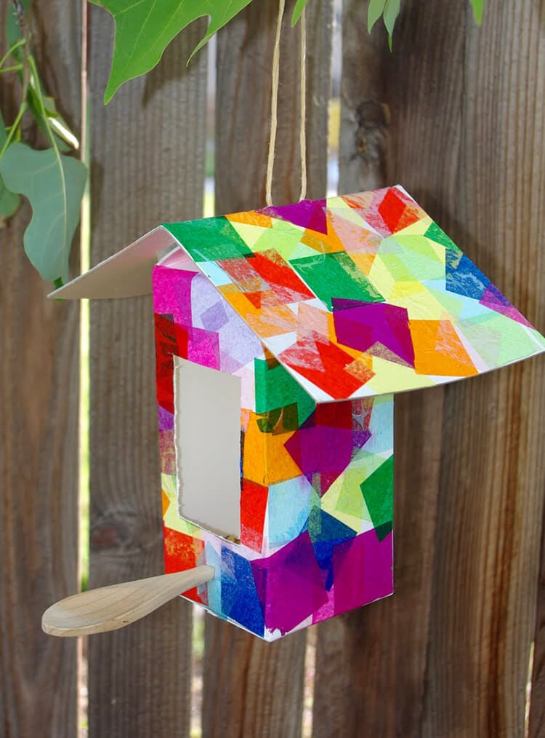
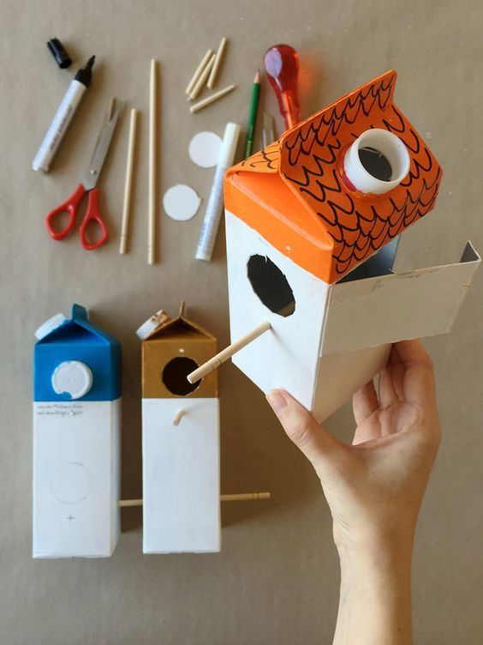
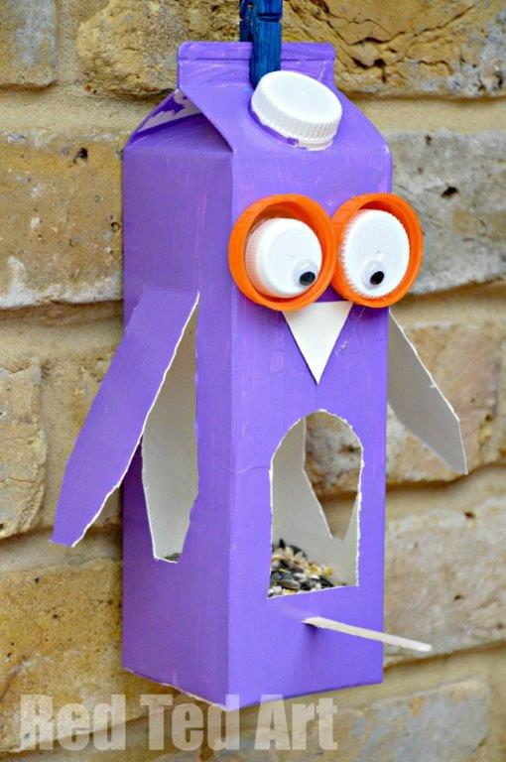
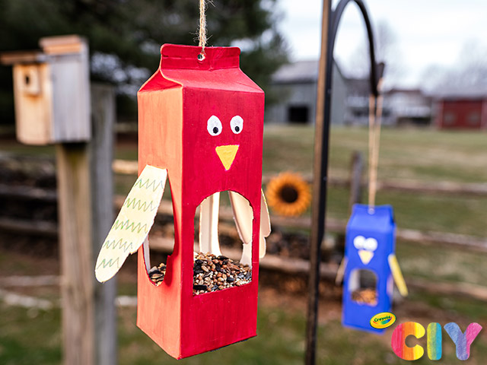
Ptičjo hišico napolni s semeni, ki jih imajo ptice najraje.
Ptic ne hranimo z ostanki hrane, posebej ne s hrano, ki je bila soljena in kuhana.

Slide 15
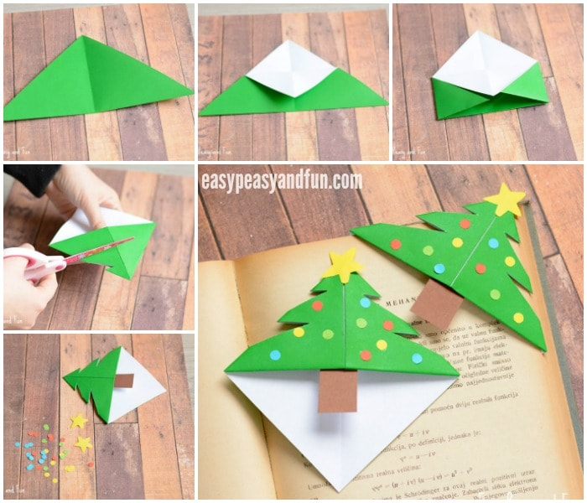
ORIGAMI KAZALKA SMREČICA
1. 2. 3.
Potrebuješ papir
v obliki kvadrata.
Preponi ga na pol,
da dobiš obliko trikotnika.
Nato sledi navodilom na sliki.
Smrečico kazalko
lahko po svoje okrasiš.
Če nimaš barvnega papirja, ga lahko pobarvaš.
4.
5.
6.

Slide 16
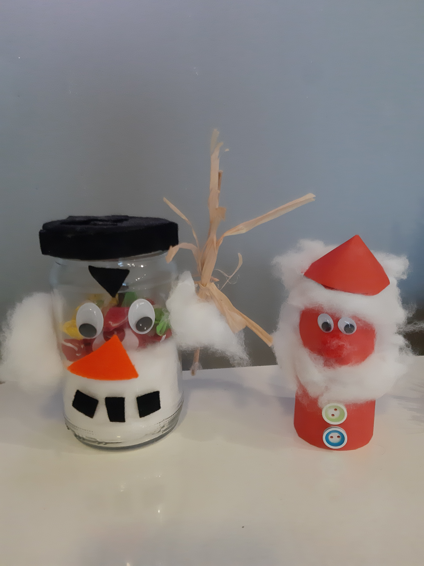
SNEŽAK
Potrebuješ rolico od kuhinjskih bisačk ali toaletnega papirja, kolaž appir, škarje, lepilo.
Rolico oblepiš z belim papirjem, izrež korenč za nos in trakec za šal. Jih prilepiš
in dorišeš oči, usta, gumbke. Podobno izdelaj BOŽIČKA. Dodaj vato za brado in lase.
SNEŽAK V KOZARČKU
Pokrov oblepi s filcem, blagom ali črnim papirjem. Dodaj oči, korenček in gumbe. Roke naredi iz vate. Dodaj vejico za metlo. Napolni kozarec z vato in bonbončki☺

Slide 17
Potrebuješ navaden kozarec, svečko, plutaste zamaške, trak, CD (lahko je karton) in močnejše lepilo (silikonsko je dovolj močno).
Na sredino CD nalepiš kozarček, okrog njega nalepiš zamaške, jih obvežeš z okrasnim trakom in v kozarček vstaviš svečko.
Bodi pazljiv-a, da prižgane sveče nikoli ne pustiš ob stvareh,
ki hitro zagorijo.
Nanjo moraš paziti.
SVEČNIK

Slide 18
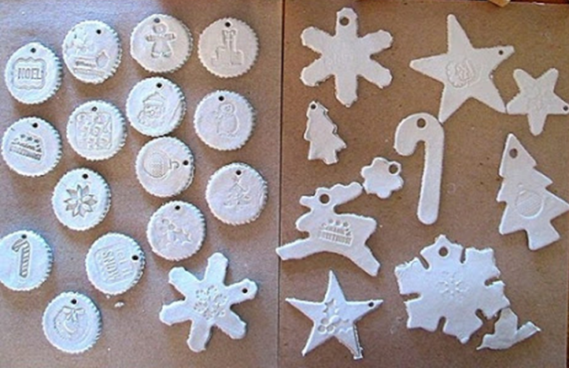
IZDELKI IZ SLANEGA TESTA
Za zmes potrebujemo enako mero soli in moke. Dodamo 2 žlici vode in žlico olja.
Delovno površino malce pomokamo, razvaljamo
in oblikujemo želene oblike. Izdelke položimo na pekač in pečemo 20 min na 180°. Izdelke pustimo, da se ohladijo. Nato jih po želji pobarvamo, polakiramo in obesimo na smrečico ali kam drugam.
Nikar ne pozabimo na luknjico,
ki je potrebna, da okrasek obesimo.

